Slide 1




Slide 2



Slide 3




Để thu hoạch bông hoa, các bạn hãy trả lời đúng các câu hỏi tìm hiểu bài nhé!
3
1
2
Notes:
Click vào số trên bông hoa → Hiện câu hỏi.
Click vào cánh hoa → Bông hoa biến mất.
Click vô cô bé sau khi đã thu hoạch hết bông hoa → hiện trang cuối.

Slide 4

1. Mô tả một số nét chính về nhà ở và nhà sinh hoạt cộng đồng các dân tộc vùng Tây Nguyên.
Đồng bào Tây Nguyên thường ở nhà sàn. Mỗi buôn làng có một ngôi nhà chung được xây dựng ở trung tâm là không gian sinh hoạt chung của cộng đồng. (nhà rông, nhà dài).

Slide 5
2. Kể về một lễ hội của đồng bào các dân tộc vùng Tây Nguyên mà em biết.
Lễ hội đua voi, Lễ tạ ơn cha mẹ, Lễ hội Cồng chiêng.

Slide 6
3. Em hãy nêu đặc điểm nhà ở vùng Tây Nguyên
Nhà ở vùng Tây Nguyên thường được xây dựng chủ yếu bằng các vật liệu như: cỏ tranh, tre, gỗ, lồ ô,... và được xây cất trên một khoảng đất rộng, nằm ngay tại khu vực Trung tâm của buôn, làng.

Slide 7


Slide 8
Hoạt động 2: Tìm hiểu truyền thống yêu nước và cách mạng của đồng bào vùng Tây Nguyên

Slide 9
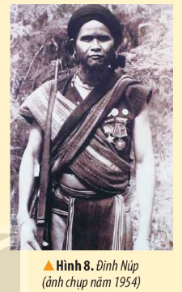
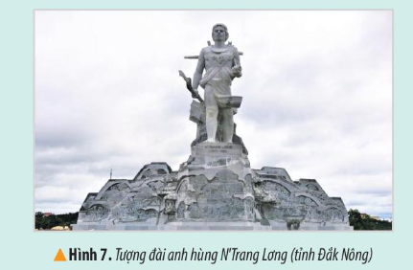





Đọc thông tin và quan sát các hình 7, 8, em hãy cho biết:
Phong trào yêu nước và cách mạng của đồng bào vùng Tây Nguyên có điểm gì nổi bật?

Slide 10

Tây Nguyên là vùng đất giàu truyền thống yêu nước. Các phong trào đấu tranh yêu nước nổ ra sớm, tập hợp được đông đảo đồng bào các dân tộc ở vùng Tây Nguyên tham gia.

Slide 11
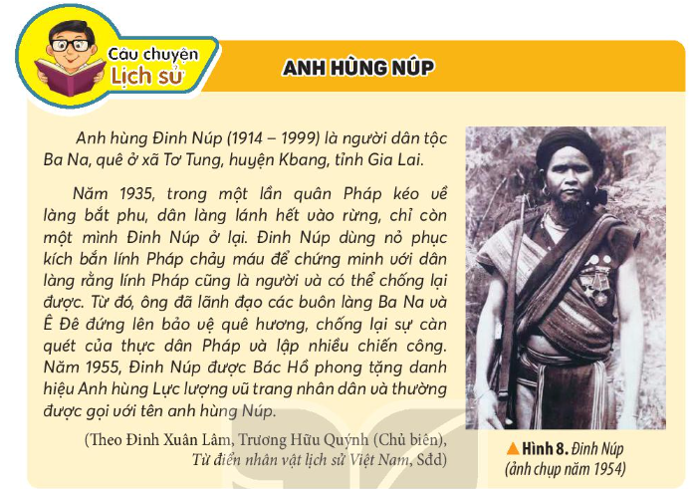
Kể lại một số câu chuyện lịch sử về truyền thống yêu nước và cách mạng của đồng bào Tây Nguyên.

Slide 12
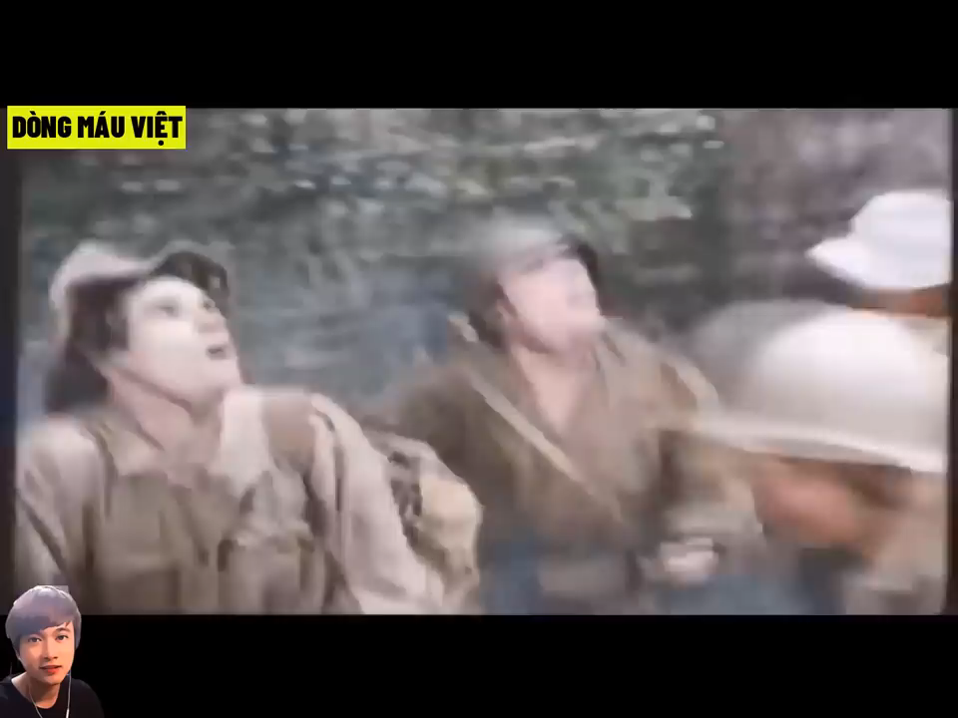

Slide 13


Slide 14
Tinh thần yêu nước của đồng bào Tây Nguyên được thể hiện qua những hành động nào của các nhân vật lịch sử N'Trang Lơng, Đinh Núp?

Slide 15
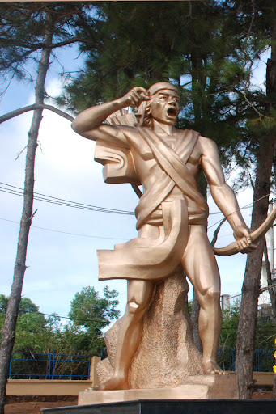
Anh hùng N’ Trang Long lãnh đạo cuộc khởi nghĩa chống thực dân Pháp kéo dài 24 năm (1911 – 1935), đã thu hút đông đảo đồng bào dân tộc ở Tây Nguyên tham gia. Cuộc khởi nghĩa lan rộng, gây nhiều khó khăn cho việc chiếm đóng của thực dân Pháp ở Tây Nguyên.

Slide 16
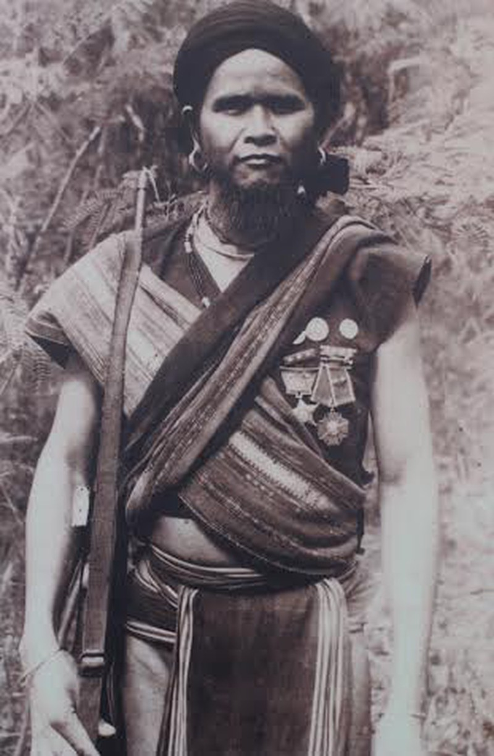
Anh hùng Đinh Núp: Năm 1935 một lần quân Pháp kéo về làng bắt phu, dân làng lánh hết vào rừng chỉ còn một mình anh ở lại. Đinh Núp dùng nỏ phục kích bắn lính pháp chảy máu để chứng minh cho dân làng rằng lính Pháp cũng là người và có thể chống lại được. Ông đã lãnh đạo buôn làng đứng lên chống giặc, lập nhiều chiến công.

Slide 17
Tinh thần yêu nước của 2 anh hùng dân tộc N’ Trang Long, Đinh Núp cũng chính là tinh thần yêu nước của đồng bào dân tộc Tây Nguyên nói chung.

Slide 18


Slide 19

Thi kể một câu chuyện Lịch sử khác về truyền thống yêu nước và Cách mạng của đồng bào Tây Nguyên.

Slide 20


